Slide 1
DINHEIRO – EQUILIBRIO DE TROCA - SUCESSO
MARIA CRISTINA FERREIRA

Slide 2


Slide 3
O dinheiro para muitos significa desonestidade, morte, desgraça, trapaça etc... Alguns ganham dinheiro mas se sentem na obrigação de doar. Alguns padrões de crenças não nos dão o direito de sermos prósperos...quanto mais dinheiro + mais culpa + mais se desvincula da família. Essas crenças não são as únicas responsáveis por nossos atos mas tem grandes influências.
Judaismo = Dinheiro = Tudo de bom
Inicio = O dinheiro não existia e trocava-se talentos como “pagamento”
O dinheiro surgiu para facilitar as trocas porque o outro não tinha o que eu precisava. O dinheiro é vivo e movimenta. O dinheiro gosta de quem gosta dele. Ele está a serviço da vida através do movimento do que se cria e se constrói.
O dinheiro tem vida própria. Carrega em si só a energia do feminino e movimento. É vivo. Se expande e cresce e...some e desaparece quando não é bem vindo.

Slide 4
CRENÇAS LIMITANTES SOBRE O DINHEIRO
Quais são as suas crenças e valores familiares a respeito do dinheiro. O que vc ouvia de seus pais e familiares?
Estórias familiares (falências, fracassos, perdas na Bolsa etc...)
Culpa de ter mais que os familiares e se sentindo na obrigação de doar

Slide 5
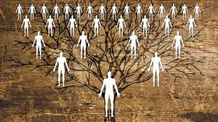
Família: Valores e crenças de meus antepassados

Slide 6

Dinheiro em movimento

Slide 7
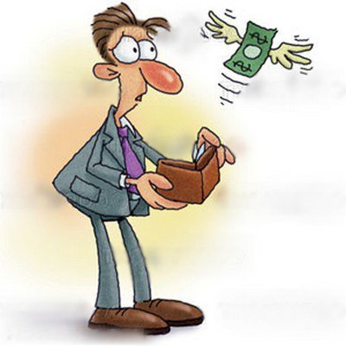
Dinheiro que não é bem-vindo....vai embora

Slide 8

Assessoria contínua e paciente de toda equipe.

Slide 9
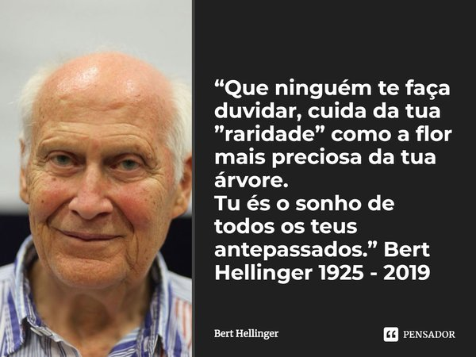
Bert Hellinger

Slide 10
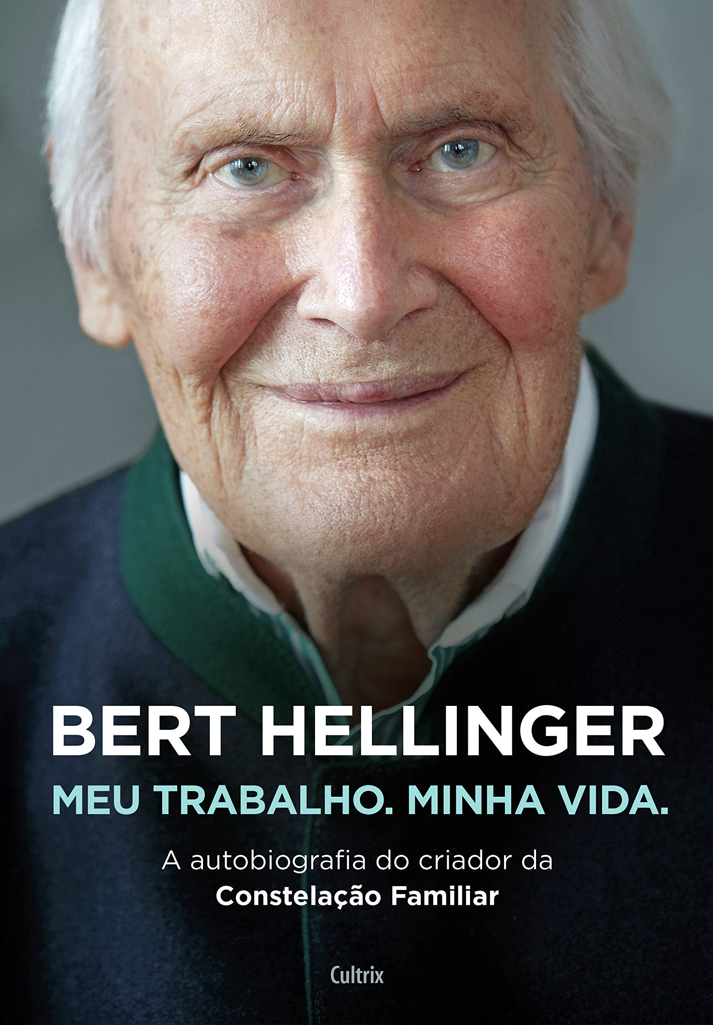
Bert Hellinger
Bert Hellinger nasceu na Alemanha em1925. Formou-se em filosofia, teologia e pedagogia. Como membro de uma ordemde missionários católicos, estudou, viveu e trabalhou 16 anos na África do Sul dirigindo várias escolas de nível superior. Posteriormente, tornou-se psicanalista e, por meio da Dinamica de grupos, da terapia Primária, da análise Transacional e diversos métodos hipnoterapêuticos, desenvolveu sua própria Terapia Sistêmica e Familiar.
A partir desse momento, torna-se claro que muitas crises e enfermidades começam a desenvolver-se nos casos em que a pessoa ama sem conhecer as Ordens do Amor. O conhecimento dessas ordens converte-se portanto, no ponto de partida para a solução e a cura

Slide 11
LEIS SISTEMICAS
1 – PERTENCIMENTO
2 – HIERARQUIA OU ORDEM DE CHEGADA
3 – EQUILIBRIO DE TROCAS

Slide 12
LEI DE PERTENCIMENTO
Como ela atua na sua família?
Todos que um dia fizeram parte na família, tem o direito de pertencer e não pode ser excluído) Tudo o que é ou não permitido na nossa família e todos os conceitos e exclusões a respeito do dinheiro, saúde, trabalho, sexo, politica, abortos,...
Toda exclusão, exige compensação. Como isto era tratado em nossa família? Nós temos uma relação emocional com os objetos do mundo. Qual é sua relação emocional com o dinheiro? O que o dinheiro significa para você?

Slide 13
HIERARQUIA OU ORDEM DE CHEGADA
Todos os integrantes deste sistema possuem o seu único e correto lugar. Quem chegou primeiro ocupa este lugar. Quando há conflito, há tensão. Precisamos ver quem não está no devido lugar.
  Na relação de casais, ambos ocupam o mesmo lugar, lado a lado o masculino e o feminino. O masculino serve o feminino e o feminino segue o masculino.
  Na família, quem veio antes está em primeiro lugar: pais, irmão mais velho etc...
  No casal : A família de origem de cada um. Com o casamento e com a chegada dos filhos, esta nova família constituída passa a ter prioridade sobre a família de origem do casal. Ambos respeitam e são gratos à família de origem de cada um mas, priorizam a família que constituíram.
  Na empresa não é quem chegou primeiro mas quem dá melhor resultado, seja pessoa ou departamentos. Por exemplo um funcionário que está na empresa há 30 anos não é mais importante que o departamento que gera mais recursos para o todo... seguida os fundadores e daí por diante.

Slide 14
EQUILIBRIO DE TROCAS
Toda relação é uma troca de energia. Sem troca não há relacionamento. Não há troca quando as duas primeiras leis não são respeitadas. Há excluídos (lei de pertencimento) e pessoas fora do seu lugar (lei de hierarquia.
Na troca há 3 posturas : aqueles que só querem RECEBER (postura infantil, como a criança), há os que trocam (inicio de uma boa relação) e por ultimo os que doam e contribuem com amor e com isso recebem muito da Vida. Quando todos contribuem, todos ganham e recebem

Slide 15
DINHEIRO NA VISÃO SISTÊMICA
DIFICULDADE EM RECONHECER QUE O DINHEIRO É IMPORTANTE E NECESSARIO.
SE EU QUERO TER DINHEIRO EU PRECISO ACEITAR, RESPEITAR E AGRADECER OS PADROES DE NOSSOS PAIS E TODAS AS SUAS DIFICULDADES. ELES DERAM TUDO O QUE TINHAM.
PARA CRESCER É PRECIISO TER NOVAS REFERENCIAS PARA EU TER NOVOS DESAFIOS (CONHECIMENTO, DISCIPLINA, TRABALHO)
O QUÊ TEM PARA VOCÊ ATRÁS DO DINHEIRO? PARA QUÊ OU PARA QUEM VOCÊ QUER TER DINHEIRO?
POR TRÁS DO DINHEIRO TEM QUE TER ALGO OU ALGUEM QUE REALMENTE IMPORTA PARA VOCÊ. ESTA PROSPERIDADE TEM QUE ESTAR A SERVIÇO DE ALGO. (ESTA É A FORÇA DO MASCULINO)
VOCÊ TEM QUE SE TORNA UMA REFERENCIA PARA OS OUTROS QUEREREM CRESCER E PROSPERAR. O QUE VOCÊ TEM NA SUA VIDA QUE EU GOSTARIA DE TER?
QUANTO MAIS NOBRE MAIOR A MINHA EXPERIENCIA NO MUNDO. PRIMEIRO EU ME REALIZO COMO PESSOA – CASAL – FAMILIA

Slide 16
SUCESSO NA VISÃO SISTÊMICA
O SUCESSO Transcende o individuo. É a plenitude da vida estar a serviço e servir plenamente.
No sucesso, o dinheiro vem naturalmente. Eu não luto por ele. Eu continuo fazendo o meu melhor com amor. Eu me entrego com amor e permaneço a serviço da vida.

Slide 17
Consteladoras
Maria Cristina Ferreira (11) 99646-3091
Nanci Beraldo de Oliveira (11) 99770-6911
Tamara Thomaz (11) 99814-8599
Klaudia Moretta (11) 99157-7512

